Slide 1
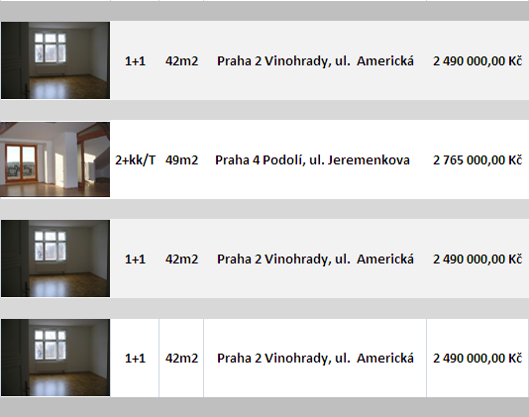
HLAVNÍ MENU
O FIRMĚ
PRODEJ
PRONÁJEM
VÝKUP NEM
KONTAKT
PODMENU
1 STRANA TEXTU
1 STRANA TEXTU
1 STRANA TEXTU
BYTY
BYTY
RODINNÉ DOMY
RODINNÉ DOMY
OBJEKTY K PODNIKÁNÍ
OBJEKTY K PODNIKÁNÍ
POZEMKY
POZEMKY
OSTATNÍ
OSTATNÍ
Po kliknutí na některé z nabídky podmenu návštěvník přejde k výpisu inzerátů zvoleného parametrů (byt, rodinný dům, atd.

Slide 2
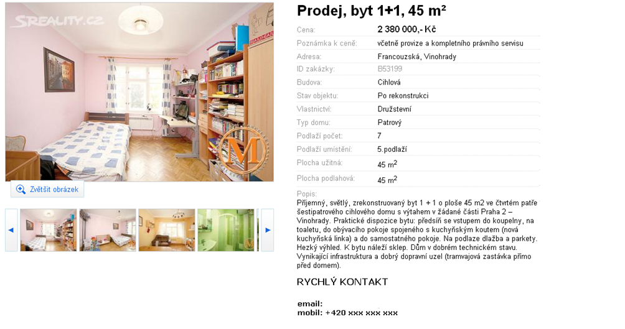
Klik na některý z inzerátů otevře podrobné informace

